Slide 1



2019
Interpretable Machine Learning
CIP LAB 邵立瑜 時間：2019年8月21日

Slide 2
A
Why interpret?
B
LIME、SHAP
目錄
C
CONTENTS
Microsoft InterpretML
D
Data Shapley
E
總結

Slide 3
01
Why Interpret?

Slide 4
為什麼人們需要解釋？
Psychology 一些心理學 探討為什麼人們需要解釋

Slide 5
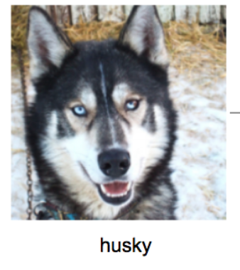
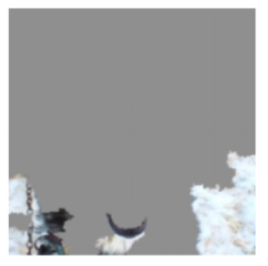
Debugging – LIME論文之判斷根據錯誤例子
問題不夠明確，i.e. 更多的data或是更聰明的演算法沒有幫助
• Safety: We want to make sure the system is making sound decisions.
• Debugging: We want to understand why a system doesn't work, so we can fix it.
• Science: We want to understand something new.
• Mismatched Objectives and multi-objectives trade-offs: The system may not be optimizing the true objective.
• Legal/Ethics: We're legally required to provide an explanation and/or we don't want to discriminate against particular groups.
但也有我們不想要解釋的時候
• No significant consequences or when predictions are all you need. • Sufficiently well-studied problem
• Prevent gaming the system - mismatched objectives.

Slide 6
預測比較需要解釋的相關領域
醫學(病人的權益)、金融(法規限制)

Slide 7
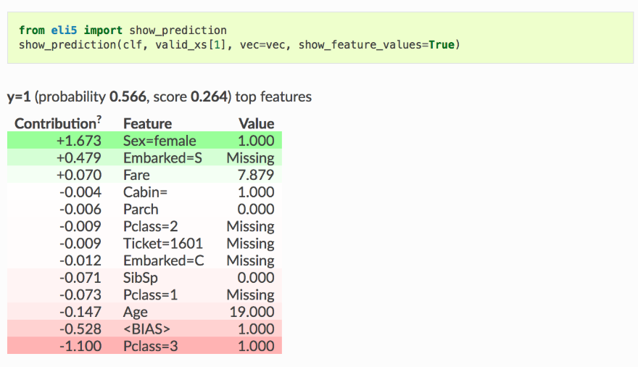
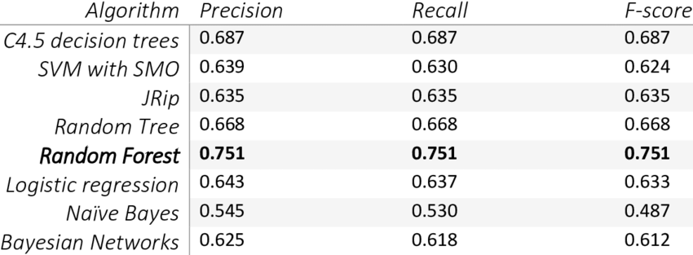
不只需要知道預測結果，還想知道怎麼預測
For certain problems or tasks it is not enough to get the prediction (the what). The model must also explain how it came to the prediction (the why)
The What
The Why

Slide 8
可解釋之預測模型v.s.難解釋預測模型
White box model
(intrinsically interpretable)
Black box model
(need something to interpret)

Slide 9
Local interpretation vs Global interpretation from 李宏毅
Local Explanation
Why do you think this image is a cat?
Global Explanation
What do you think a “cat” looks like?
個人認為Global要分兩層次探討
第一層 – Features Overall Importance
第二層 – 模型預測出來的data長什麼樣(Data Shapley)
Notes:
以 Overall Feature Importance 而言，可能「發高燒」會是最重要的特徵 (代表透過「發高燒」這個特徵可以把整體病患分得最開)；但對於某個病患 (小明)，他並沒有發燒，但他有流鼻水，所以也被預測為感冒，那對於小明這個樣本而言，將他預測為感冒的原因，就不是發高燒，而是流鼻水了。

Slide 10
02
LIME, SHAP
Notes:
近年來經典 解釋複雜模型的方法 LIME SHAP 之介紹

Slide 11
LIME
使用線性近似方法來訓練出一個解釋模型

Slide 12

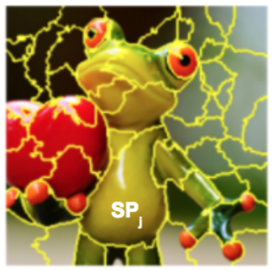
Example: image data
Original data X
pixels
預測模型吃的資料
X= hx(X’)
transform
Representational data X’
解釋模型吃的資料
Super-pixels

Slide 13


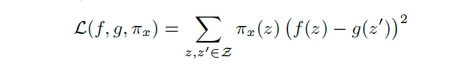
LIME
X map to x’
LIME之mapping為不特定的方式(text => word vector, image => super pixel)
z為在一個data instance x附近 進行擾動抽樣後的樣本
其中
權重
均方差
預測模型與解釋模型，”預測值”的均方差
模型解釋複雜度
e.g. decision tree有幾層，super-pixels有幾個
在LIME為一個常數
其中
D(距離)越大，π越小
抽樣z與要解釋的instance x之距離
D function (e.g. cosine distance for text, L2 distance for images)
在LIME下，Loss function為一個weighted linear regression + L1 Term(LASSO or LARS)

Slide 14
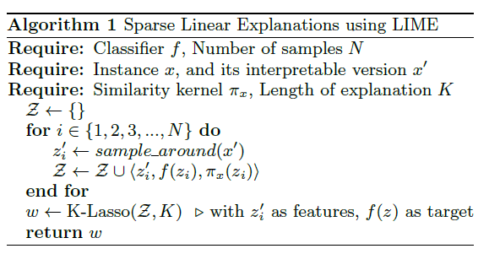
整個LIME就是實行LASSO迴歸
（更準確來說，LARS迴歸）
找出K個重要的features，回傳對應的weight(beta)

Slide 15
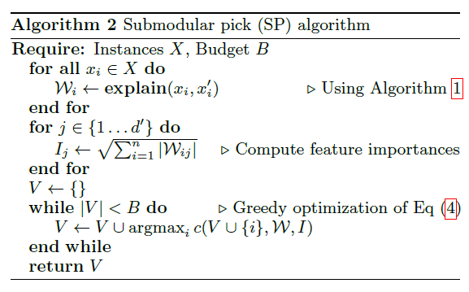
LIME還有一個SP-LIME演算法
主要是進行多次LIME（多個data instance)之後，用一個很簡單的方法”哪些features出現多次就選出來”，代表預測模型大概主要靠哪幾個features在做預測
Overall Importance，屬於Global interpretation

Slide 16
SHAP – Additive Feature Attribution Methods
提供了一個理論上最優的”特徵重要程度”的分配
並且提出在資料或特徵非常大的情形下，如何近似此最優解的方法(機器學習之近似)

Slide 17
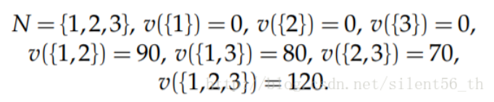
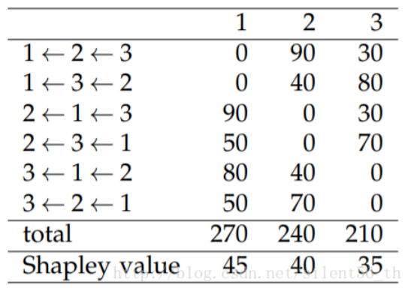
賽局Shapley Value釋義
需先知道”所有”可能的成員組合之下，所達成的產值(coalition)
在算出此人加入後，在各順序下，對產值的“邊際貢獻”

Slide 18
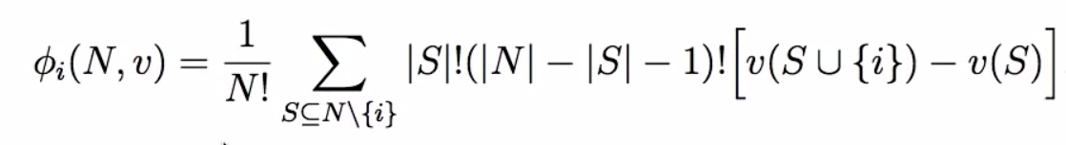
賽局Shapley Value釋義
窮舉所有可能次數
邊際貢獻出現的次數
邊際貢獻的值

Slide 19
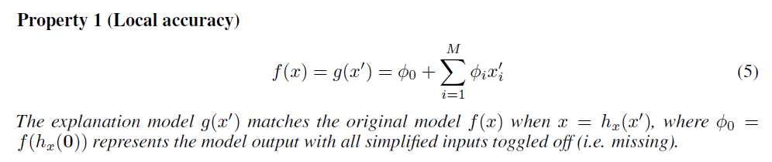
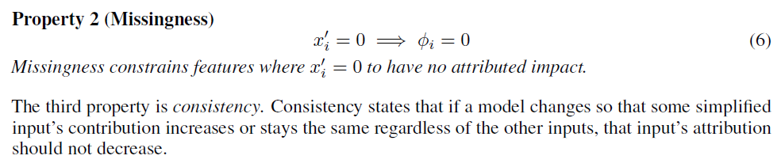
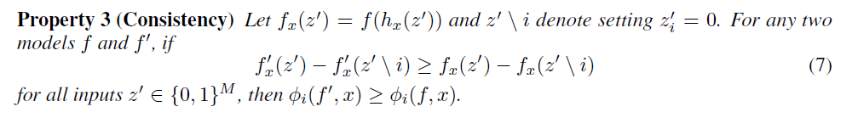
SHAP借鑑了賽局理論之Shapley value有三個Desirable Properties
即1. Local accuracy 2. Missingness 3. Consistency

Slide 20
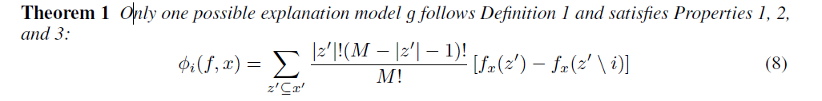
只有一種解釋模型滿足這三個條件

Slide 21
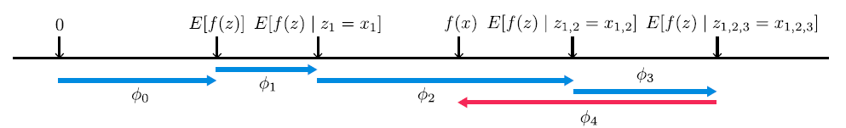


在解釋模型SHAP下的Shapley value
SHAP之Mapping為該features有沒有出現的vector
整個game為 預測值與平均值的差異
把這個差異 attribute到各features裡
在我們不知道任何features的情況下的預測值
知道了全部features的預測值

Slide 22
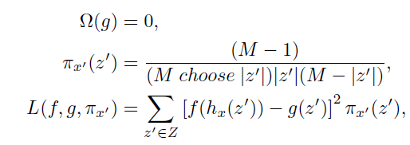
在機器學習上，真正的Shapley Value是幾乎不可能算出來的
每個被遮蓋掉的不同組合，都須train一個相關的模型
假設有p個features，要train出 p!(共有p!個可能性)
種模型
SHAP論文提倡使用Kernel SHAP(LIME+Shapley Value)近似方法來算出Shapley value
LIME上的Shapley Value
原本在LIME的距離（權重）公式，改為Shapley Value之順序公式
與LIME一樣是最小平方法
沒有懲罰項，Kernel SHAP為一個Weighted Linear Regression

Slide 23
SHAP還有一些Model-specific方法，主要為改善效率
可以想像在features很多，或是預測模型很複雜(Deep Learning)的情況下，Kernel SHAP時間效率仍舊是infeasible
該論文有研發了4種個快速的近似方法

Slide 24
LIME與SHAP之比較
LIME (Local Interpretable Model-agnostic Explanations) | SHAP (SHapley Additive exPlanations)
近似 | 最優解、近似
Model-agnostic | Model-agnostic(Kernel SHAP) Faster : Model-specific(Linear SHAP、Deep SHAP e.t.c.)
Mapping不特定 | Mapping特定
預測值是怎麼出來的 | 預測值與平均預測值的差異
LIME is actually a subset of SHAP(additive feature attribution methods)
Notes:
Kernel SHAP = Linear LIME+ Shapley Value

Slide 25
03
Microsoft InterpretML

Slide 26
Explainable Boosting Machine(EBM)
背後之演算法GA2M
號稱很準確又很好解釋的模型
Accurate and Intelligent

Slide 27
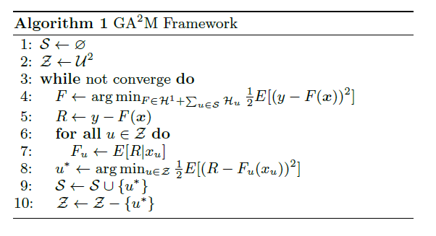


GA2M Algorithm
GAM
accuracy
GA2M
即加入Pairwise Interactions
假設樣條(spline)函數，則fit a GAM model可簡化為fit a GLM model => 使用最小平方法
但如果要偵測交叉項，最小平方法過於緩慢
先使用最小平方法fit a base GAM model
把此model剩下的殘差( R ) 用交叉項的Model來解釋
每一次找出一組最具影響的交叉項，加入模型，直到accuracy不再顯著增加為止

Slide 28
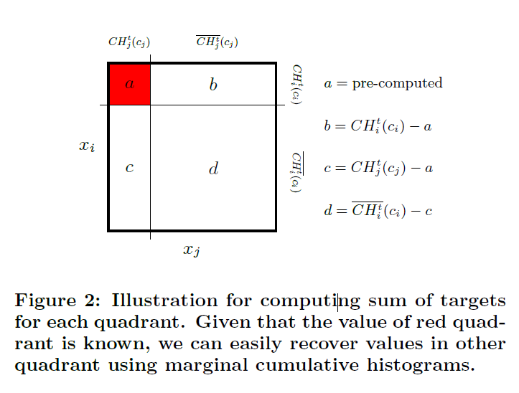
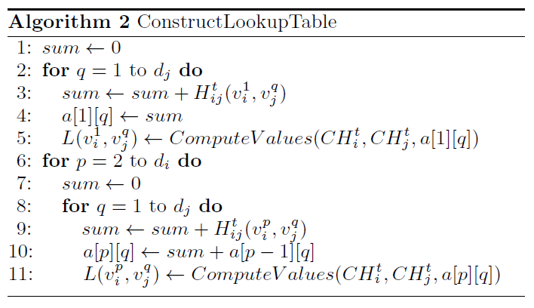
裡面還有一個Microsoft命名為FAST的演算法
主要是用來加速計算GA2M的速度(in a small cost of accuracy)
改善以前GAM比較不效率的方法
這邊就不特別介紹了

Slide 29
Use Case
預測方法
各種white box(較好解釋的) model或black box model
EBM(Explainable Boosting Machine) from Microsoft - GA2M algorithm
解釋方法(可能還有更多，但底下是官方有介紹到的)
Local Explanations : LIME、KernelSHAP
Global Explanations : Morris Sensitivity、Partial Dependence

Slide 30
Morris Sensitivity
Ebm的預設解釋方法：
Local 應該也是用Kernel SHAP
Global 為Mean Absolute Score
但也可以使用之前提到的解釋方法
“Sensitivity analysis looks at how the output of a model (i.e. simulation) varies, as the inputs are changed.“
“The Morris method (Morris, 1991) allows the user to identify influential and non-influential numeric inputs.”
From http://www.apsim.info/ApsimxFiles/Sensitivity_MorrisMethod3641.pdf
結果解釋方法還是用跟black box模型解釋方法一樣

Slide 31
放圖、解釋、或實際demo
資料集 – bank marketing dataset
https://archive.ics.uci.edu/ml/datasets/Bank+Marketing
其中一個attribute (duration)算是有data leakage
=>多數準確的模型通常都會學到此feature

Slide 32
我使用起來覺得是個蠻不錯的產品，蠻簡單方便使用的，但我沒train過deep neural network，不知道會不會難用
但個人猜測應該簡單很多(至少跟data shapley比)
開源碼最近有持續再更新

Slide 33
04
Data Shapley

Slide 34
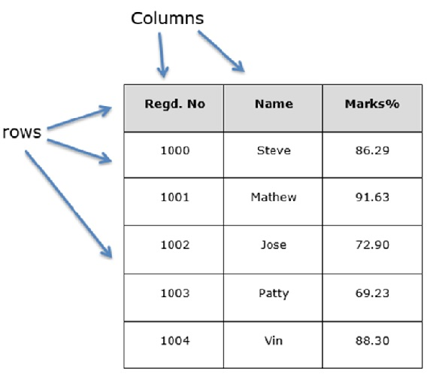
LIME、SHAP、及其他許多解釋模型 – Additive Feature Attribution Methods
Data Shapley – Valuation of Data
Game(Overall Coalition)變為
Train set在test set
Performance score
找出每個data point貢獻了performance多少

Slide 35


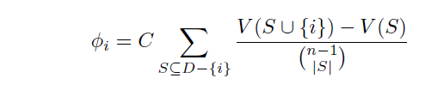
Train set、Test set
D = train set, A = predict model, V = score
其中
為一個計算在某一個Subset of train set (S) 下，用test set算出的分數(accuracy,f1,auc … etc.)
看的出來要一直使用同個algorithm，在不同的資料子集合訓練新的模型

Slide 36
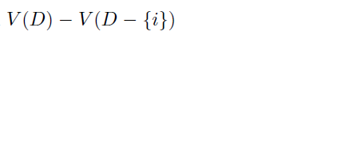
Leave one out(LOO score) is acutally a subset of data shapley ：
Data Shapley 最後一個marginal contribution：
Train set
Train set - 其中一個data point
簡單來說，LOO是一次扣掉一個train data point
而Data shapley是一次扣掉一組train data set

Slide 37
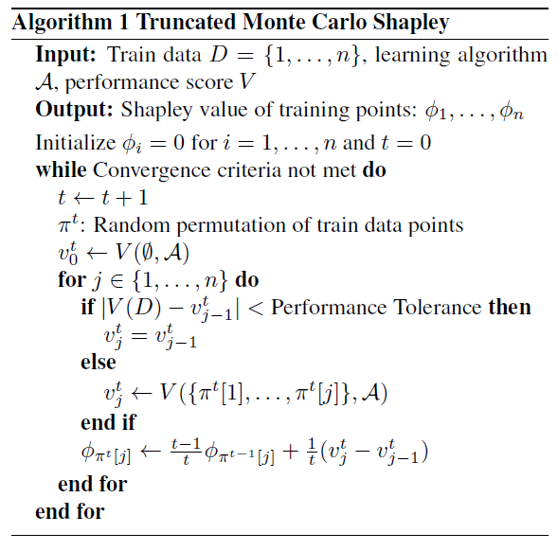
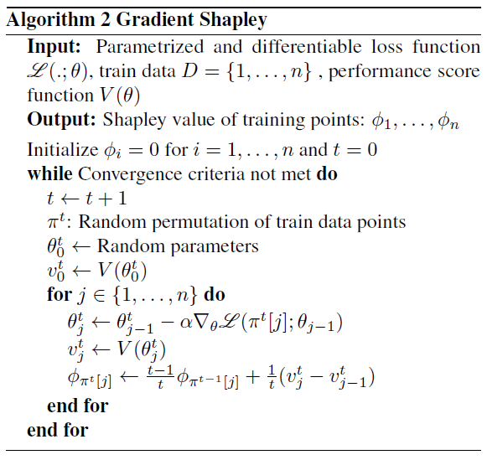
Algorithms
G-Shapley
TMC-Shapley
Convergence criteria
自己設定
內部預設0.01
Gradient Descent
前面提到算Shapley value需要每個順序的組合
這邊以MC method來隨機出順序組合(permutation)
算出此組合的所有subset之marginal contribution，
重複多次組合，每一次組合一組各資料的shapley value，取平均
不重新train model
只train model for 1 epoch
使用gradient descent找出該Algorithm之最佳hyper-parameter set
Update model on one data point at a time

Slide 38
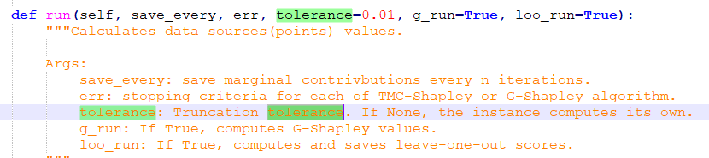
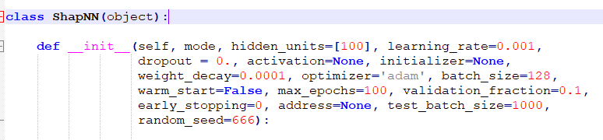
接下來用neural network來train一個分辯貓與狗的模型，並用ShapNN算出data shapley value
一些Neural Network該有的參數，與ShapNN內部預設值
可以看的出來這只是一個簡單的two-layer neural network 只有一層100個hidden unit的hidden layer

Slide 39
實作圖+demo?(結果為主)
資料集 – 貓與狗的圖片https://github.com/Pranaw99/Image_Classification_CNN/tree/master/dataset
不好用(Class object設計，在Dshap這個class裡面包一個Logistic或Neural Network模型)
而且目前只有 classification，沒有regression
沒處理快取問題，每跑一次就要刪一次生出來的cache跟pkl檔(還是jupyter問題我不知道)
重點：非常慢！！尤其是TMC-Shapley
整個把data point拿來做shapley value的想法很好，之後也許有人有更好的演算法來加強時間效率，以及程式上的開發能更簡單方便使用

Slide 40
05
結論

Slide 41
LIME算是開啟Interpretable ML被重視的先河
SHAP則是以數學理論的角度改善了LIME
以及創造了Interpretable ML的架構(Shapley Value)

Slide 42
Microsoft Interpret可望成為解釋模型的主流應用套件

Slide 43
一個模型好不好用跟他論文的影響力(或以數據來說，被引用次數)有絕對的關係
Data Shapley我個人認為是一個很好的想法，但是作者實現出來的模型難以解決實際的問題，之後很有可會有另一個模型用同樣的想法但是改善了運算速度與呈現方式而成為一篇具影響力的論文

Slide 44
2019
謝謝Cathay LAB給我這個機會！
CIP LAB 邵立瑜 時間：2019年8月21日
GitHub :
https://github.com/GISH123/Cathay-Holdings-CIP-Projects-for-Interpretable-Machine-Learning

Slide 45
References
Papers、Books
An introductive book for Interpretable ML
https://christophm.github.io/interpretable-ml-book/index.html
LIME
https://arxiv.org/abs/1602.04938
SHAP
https://arxiv.org/abs/1705.07874
Microsoft GA2M Algorithm
http://www.cs.cornell.edu/~yinlou/papers/lou-kdd13.pdf
Data Shapley
https://arxiv.org/abs/1904.02868
及各大Medium上相關的文章
Notes:
模板来自于 http://www.ypppt.com

